Slide 1


Protection Juridique
membre affilié à l’
Le plaisir se trouve dans les petites choses...
^{protégez-les pour vos membres.}
Vincent LOCUS
Sales Director, Technical Expertise & External Relations
Une Protection Juridique pour toutes les saisons

Slide 2

TABLE DES MATIERES
Couverture en Protection Juridique du membre affilié à l’
  Qui est ARAG ?
  Qu’est-ce que l’Assurance Protection Juridique?
  Le contrat en un coup d’oeil
  Etendue du contrat
  Comment réglons-nous les sinistres?
  Conditions Générales Communes

Slide 3
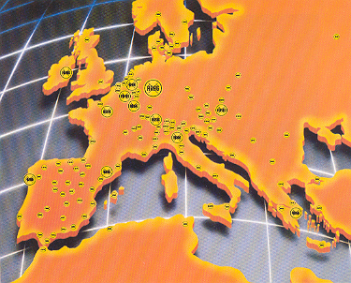
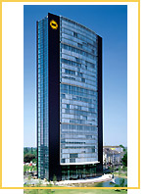
ARAG INTERNATIONAL
Le groupe ARAG fut fondé à Düsseldorf, il y a plus de 70 ans.
La tour ARAG à Düsseldorf
Inauguré en 2001, le nouveau siège d’ARAG à Düsseldorf symbolise l’orientation et l’évolution du groupe en tant que prestataire international de services à vocation juridique. L’entreprise dirige depuis cet immeuble ses activités mondiales. Ce bâtiment, oeuvre de l’architecte de renommée internationale, Sir Norman Foster, a été élaboré dans un concept d’amélioration de la communication et des procédures de fonctionnement.
Avec pour base de départ une forte représentation sur le marché allemand, la société diffuse ses activités sur le marché international.
ARAG = une entreprise familiale
Le groupe ARAG est le plus grand assureur spécialisé en Protection Juridique
dans le monde !

Slide 4
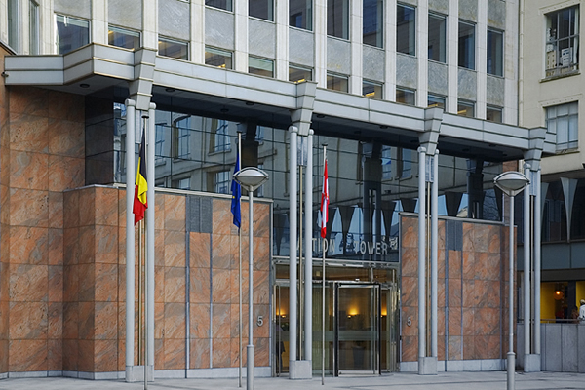
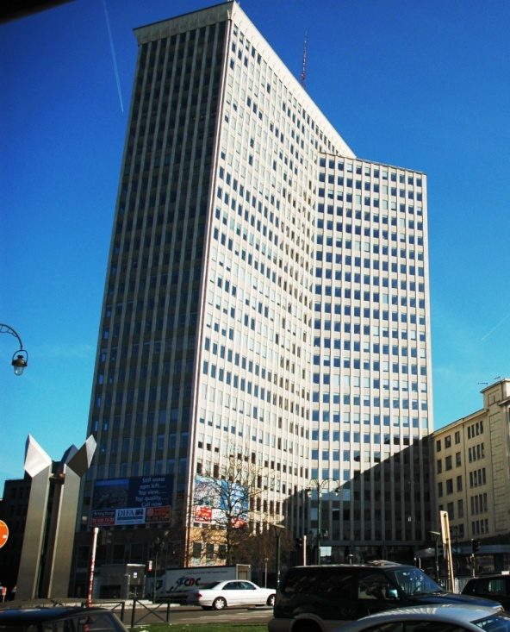
ARAG BELGIQUE
ARAG S.E. - Branch Belgium
ASSURANCE EN PROTECTION JURIDIQUE
assureur Protection Juridique totalement indépendant
Place du Champ de Mars 5
1050 Bruxelles
Tél.: +32 (02) 643 12 11
Fax: +32 (02) 643 13 01
E-mail: info@arag.be
1965: Fondation d’ARAG Belgique S.A.
(52 ans)

Slide 5
GROUPE ARAG: QUELQUES POINTS FORTS
  Assureur spécialisé indépendant
  Plus de 80 années d’expérience
  Personnel hautement qualifié
  Gamme diversifiée de produits
  Formulation consumériste
  Réseau commercial opérationnel sur l’ensemble du pays
  Représentation internationale exceptionnelle

Slide 6
QU’EST-CE QUE
L’ASSURANCE PROTECTION JURIDIQUE ?
Définition légale:
" Contrats d'assurance par lesquels l'assureur s'engage à fournir des services et à prendre en charge des frais afin de permettre à l'assuré de faire valoir ses droits en tant que demandeur ou défendeur, soit dans une procédure judiciaire, administrative ou autre, soit en dehors de toute procédure."
Source: Loi du 04/04/2014 relative aux assurances

Slide 7
QU’EST-CE QUE
L’ASSURANCE PROTECTION JURIDIQUE?
Plus précisément: mettre à votre disposition les moyens financiers et intellectuels afin que vous connaissiez vos droits et que vous puissiez les faire valoir par toute voie de droit.
Moyens financiers
Moyens principaux:
pour vous permettre de faire appel
à des spécialistes externes
pour assumer la charge financière
inhérente à la mise en œuvre de
vos droits
Exemples :
avocat
conseiller technique (médical,…)
huissier…
frais de justice (huissier, expert judiciaire
désigné par le tribunal, taxe des témoins
et d’éventuels interprètes, indemnité de
procédure,…)
frais d’exécution (signification, saisies,…)
frais et honoraires,
d’un médiateur, d’un arbitre…

Slide 8
QU’EST-CE QUE
L’ASSURANCE PROTECTION JURIDIQUE?
Moyens intellectuels
Moyens principaux:
personnel qualifié; juristes avocats
personnel compétent qui analyse
juridiquement vos droits et qui veille
à ce qu’ils ne soient pas lésés

Slide 9
LE CONTRAT EN UN COUP D’OEIL
Article 2 En quelle qualité êtes-vous assuré ?
Vous êtes assuré en qualité de :
salarié, consultant indépendant, agent des services publics ou
assimilable à ces statuts dans l’exercice de votre vie professionnelle
en tant que conseiller en prévention.

Slide 10
LE CONTRAT EN UN COUP D’OEIL
Article 2 En quelle qualité êtes-vous assuré ?
Vous êtes assuré en qualité de :
salarié, consultant indépendant, agent des services publics ou
assimilable à ces statuts dans l’exercice de votre vie professionnelle
en tant que conseiller en prévention.

Slide 11
LE CONTRAT EN UN COUP D’OEIL
Matières assurées | Somme assurée € | Etendue territoriale | Minimum litigieux € | Délai d’attente
Recours civil | 37.500 | Europe + pays méditerranéens | 0 | aucun
Défense pénale | 37.500 | Europe + pays méditerranéens | 0 | aucun
Droit du travail et droit social | 10.000 | Belgique | 350 | 3 mois
Prime: 45,00 EUR TTC (9,25%)

Slide 12
ETENDUE DU CONTRAT
Quelles sont les matières assurées?
1. Recours civil
Les actions en dommages et intérêts menées par vous contre un ou des tiers et fondées sur une responsabilité civile extracontractuelle.
Notre assistance vous est aussi acquise pour faire valoir vos droits auprès du «Fonds d’Aide aux Victimes d’Actes Intentionnels de Violence».
Exemples:
à l’occasion d’un accident sur le chemin du travail, indépendamment de la réparation prévue dans le cadre de l’assurance-loi pour indemniser la perte de rémunération, vous auriez par ailleurs la possibilité de faire valoir un dommage moral à l’encontre d’un tiers, responsable de l’accident de roulage dont vous seriez victime;
vous êtes en intervention sur un incendie et pris à partie par une bande qui vous caillasse;
lors de la prise en charge d’une personne blessée, celle-ci, sous influence de stupéfiants, vous agresse violemment;
lors d’une arrestation, le suspect se rebelle et vous blesse…

Slide 13
ETENDUE DU CONTRAT
Quelles sont les matières assurées?
2. Défense pénale
La défense pénale lorsque vous êtes poursuivi pour infraction aux lois, arrêtés, décrets et/ou règlements ainsi qu'un recours en grâce par cas d'assurance si vous avez été condamné à une privation de liberté.
La garantie est exclue pour les crimes et les crimes correctionnalisés et, pour toutes les autres infractions intentionnelles, la garantie ne vous sera accordée que pour autant que la décision judiciaire passée en force de chose jugée vous acquitte.
Exemples:
lorsqu’en cas de blessures graves, voire du décès d’un travailleur dans votre entreprise, en votre qualité de conseiller en prévention, vous êtes attrait devant le Tribunal correctionnel, aux côtés de votre employeur, du chef de « coups et blessures involontaires » (ayant le cas échéant entraîné la mort sans intention de la donner)…

Slide 14
ETENDUE DU CONTRAT
Quelles sont les matières assurées?
3. Droit du travail et droit social
La sauvegarde de vos intérêts juridiques lors de litiges qui sont, en droit belge, de la compétence des tribunaux du travail ou de tribunaux assimilés.
En ce qui concerne les dirigeants d'entreprises, c'est-à-dire les actionnaires, propriétaires ou personnes qui rapportent directement ou font partie du conseil d'administration, la garantie est limitée aux cas d'assurance relatifs à la législation sociale en matière d'handicapés, d'assurance maladie-invalidité, d'allocations familiales, de pensions ou d'accidents de travail.
Exemples:
des litiges que vous pouvez rencontrer contre votre employeur du chef
de l’exécution du contrat de travail ; promotion, barème,
du respect de la protection légale des conseillers en préventions en cas de licenciement,
de harcèlement moral au travail,
de procédure disciplinaire…

Slide 15
ETENDUE DU CONTRAT
Quelles sont les matières assurées?
3. Droit du travail et droit social
Exemples:
ou encore les litiges
contre l’assureur-loi en cas d’accident du travail,
de sécurité sociale (contre l’ONEM, les mutuelles et l’INAMI, etc.) et relevant de la compétence des juridictions du travail.

Slide 16

ARAG Legal HelpLine
Gratuit
Assistance juridique par téléphone pour vous

Slide 17
COMMENT REGLONS-NOUS LES SINISTRES?
Dès que vous avez fait appel à la garantie, nous faisons à votre place les démarches
en vue d’obtenir un arrangement à l’amiable étant entendu cependant qu’aucune
proposition ne sera acceptée sans votre accord, et nous examinons avec vous les
mesures à prendre.
En cas de survenance d’un cas d’assurance , nous garantissons la mise en œuvre des
moyens nécessaires à la recherche d’une solution amiable, judiciaire, extrajudiciaire ou
administrative.
Lorsqu’il faut recourir à une procédure judiciaire ou administrative, l’assuré a la liberté
de choisir pour défendre, représenter ou servir ses intérêts, un avocat ou toute autre
personne ayant les qualifications requises par la loi applicable à la procédure.
Au cas où nous assurons aussi votre adversaire, vous avez également la liberté de
choisir un avocat ou toute autre personne ayant les qualifications requises par la loi
applicable à la procédure.

Slide 18
CONDITIONS GENERALES COMMUNES
  Règlement des sinistres
  Libre-choix de l’avocat
  Libre-choix du ou des experts
  Clause d’objectivité

Slide 19
CLAUSE D’OBJECTIVITE
Schéma d’application de la clause objectivité (simplifiée)
Un assuré sollicite une assistance juridique
La Cie trouve le point de vue de
l’assuré non fondé et déraisonnable.
La Cie trouve le point de vue de
l’assuré fondé ou raisonnable.
La Cie refuse d’intervenir.
La Cie parvient à un
arrangement amiable.
La Cie ne parvient pas à
un arrangement amiable.
Si l’assuré ne l’accepte pas,
il peut demander un « arbitrage »
par un avocat de son choix.
Si l’assuré l’accepte
le dossier est clôturé.
Le dossier est transmis
à un avocat. La Cie paie
les frais dans les limites
de sa couverture.
Si l’avocat soutient le point
de vue de l’assuré:
1. la Cie paie les frais
2. l’assuré peut entamer la
procédure en justice
Si l’avocat soutient le point
de vue de la Cie: l’assuré
supportera 50% du coût de
la consultation.
Si l’assuré se range à ce point de vue, le dossier est clôturé.
Si l’assuré n’accepte pas ce point de vue,
il peut entamer une procédure en justice.
S’il obtient gain de cause, il sera remboursé.
.

Slide 20
